Slide 1


HỌC VIỆN SÁNG TẠO CÔNG NGHỆ
GV: Phạm Ngọc Hoà

Slide 2
Lập trình hướng đối tượng

Slide 3

Kiến thức
Lập trình hướng đối tượng
Khái niệm và ứng dụng của lập trình hướng đối tượng
Class và object
4 tính chất của hướng đối tượng

Slide 4

Vấn đề
Nhiều biến
Nhiều hàm
…

Slide 5
Lập trình hướng đối tượng
Đối tượng (Object)
Lớp (Class)
Thuộc tính (Field, Attribute)
Phương thức (Method)

Slide 6
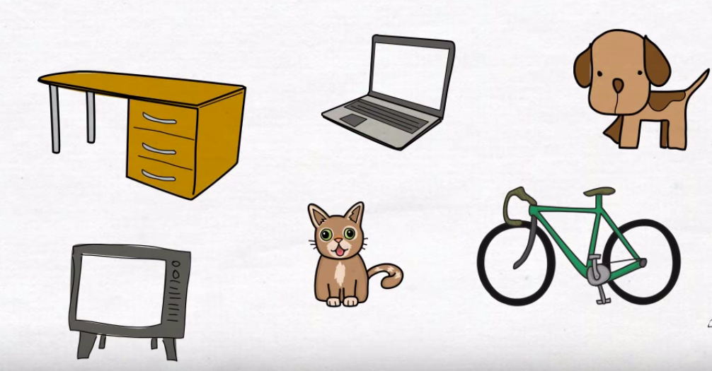
Đối tượng (Object)

Slide 7


Đối tượng (Object)

Slide 8
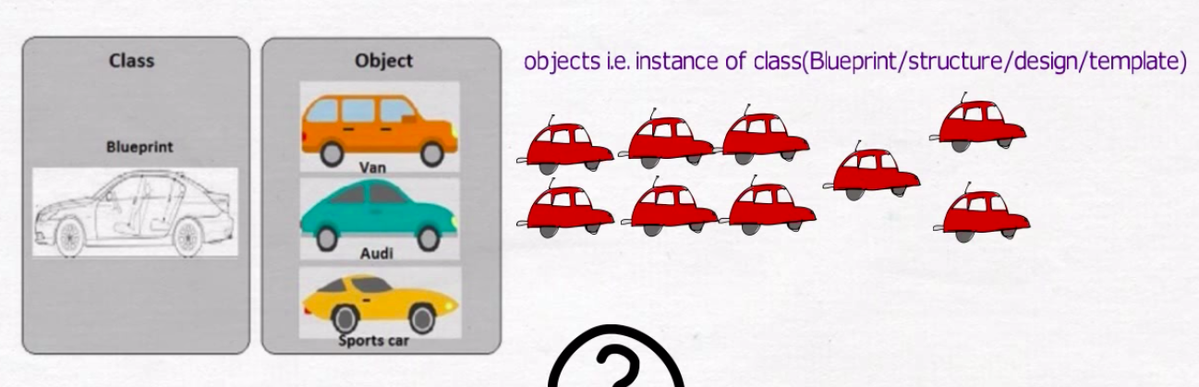
Lớp (Class)

Slide 9
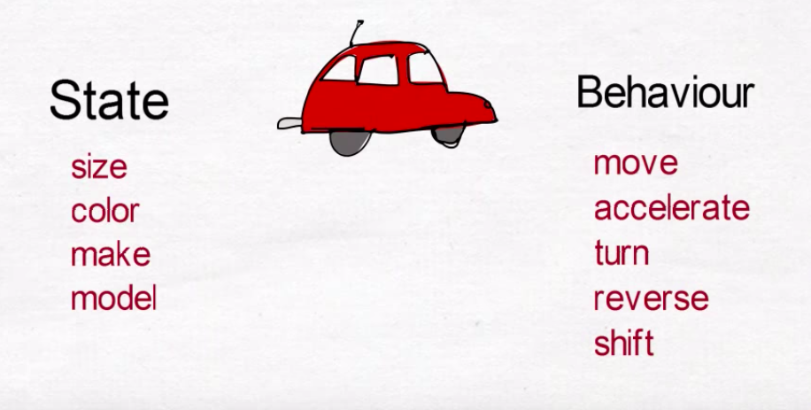
Thuộc tính & Phương thức

Slide 10
Thuộc tính & Phương thức

Slide 11
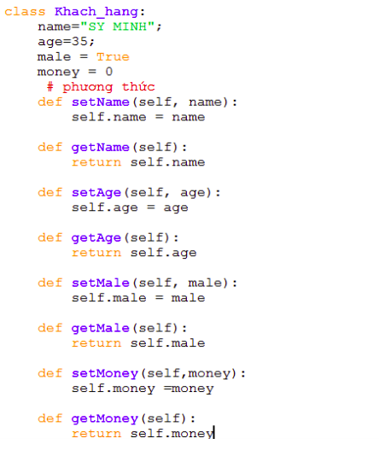
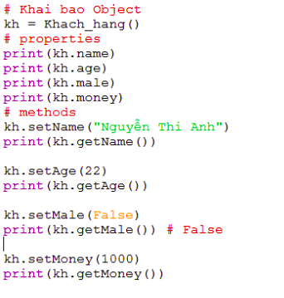
Khai báo phương thức trong class

Slide 12

Tính chất hướng đối tượng

Slide 13
Tổng kết
Lập trình hướng đối tượng
Khái niệm và ứng dụng của lập trình hướng đối tượng
Class và object
4 tính chất của hướng đối tượng

Slide 14
HỌC VIỆN SÁNG TẠO CÔNG NGHỆ
GV: Phạm Ngọc Hòa

